Slide 1


podróż służbowa – potrafię zorganizować!
WEBQUEST JEST PRZEZNACZONY
DLA KLAS SZKOŁY POLICEALNEJ O KIERUNKU ADMINISTRACYJNYM

Slide 2



WPROWADZENIE
WITAJCIE !
Oglądając filmy lub programy telewizyjne, z pewnością wielokrotnie zaobserwowaliście, na czym polega praca w dużych firmach i jak one funkcjonują. Obecnie coraz więcej firm decyduje się na wysyłanie swoich pracowników w podróż służbową, np. na konferencje, szkolenia. Pozwala to na zwiększenie kompetencji zatrudnionego oraz wykorzystanie jego umiejętności w firmie.

Slide 3

WPROWADZENIE
Wyjazdy służbowe stanowią także świetną okazję do nawiązania kontaktów biznesowych. By wyjazd służbowy pracownika przebiegł pomyślnie, należy go odpowiednio zaplanować i zorganizować.
Dzisiejsze zadanie pozwoli Wam wcielić się w rolę osoby odpowiedzialnej za przygotowanie i rozliczenie kosztów podróży służbowej pracownika. Pomoże uporządkować Waszą wiedzę na temat niezbędnych czynności, które należy wykonać na etapie planowania i zakończenia podróży służbowej. Dowiecie się również, jakie należności przysługują pracownikowi z tytułu podróży służbowej.
ZACZYNAMY!

Slide 4

ZADANIE
Waszym zadaniem w pierwszej kolejności będzie przygotowanie programu 2-dniowego szkolenia przeznaczonego dla pracowników administracji. Kolejnym zadaniem będzie zorganizowanie wyjazdu służbowego dla pracownika zatrudnionego w urzędzie gminy w związku z jego udziałem w szkoleniu. Natomiast po odbytej podróży krajowej dokonacie rozliczenia kosztów związanych z wyjazdem służbowym pracownika.

Slide 5


ZADANIE
Zadanie wykonajcie w dwu- lub trzyosobowych grupach.
Wspólnie wybierzcie kierownika (lidera) grupy, który będzie odpowiedzialny za organizację pracy zespołu i końcowy rezultat Waszej pracy. Pamiętajcie, że każdy powinien pracować na wspólny efekt końcowy.
Wzory dokumentów i informacje niezbędne do wykonania zadania odszukajcie we wskazanych przeze mnie źródłach internetowych.

Slide 6


ZADANIE
Każdy zespół samodzielnie zdecyduje o wyborze formy (np. prezentacja, ulotka, broszura) i techniki wykonania pracy (np. kredki, pisaki, wydruki komputerowe).
Po zakończeniu pracy zaprezentujcie jej efekty Waszym kolegom i nauczycielowi.

Slide 7

PROCES
1). Zadanie rozpocznijcie od opracowania 2-dniowego szkolenia organizowanego na terytorium Polski, skierowanego do pracowników administracji. Zaproponujcie dowolną tematykę, miejsce, czas i przebieg szkolenia. W programie uwzględnijcie całodzienne bezpłatne wyżywienie (śniadanie, obiad, kolacja) podczas 2-dniowego szkolenia.

Slide 8

PROCES
Pamiętajcie, że celem szkolenia jest podniesienie kompetencji i umiejętności zawodowych osób pracujących w urzędach/instytucjach publicznych. Pomocne będą dla Was przykładowe programy szkoleń, które znajdziecie w podanych zasobach internetowych.

Slide 9
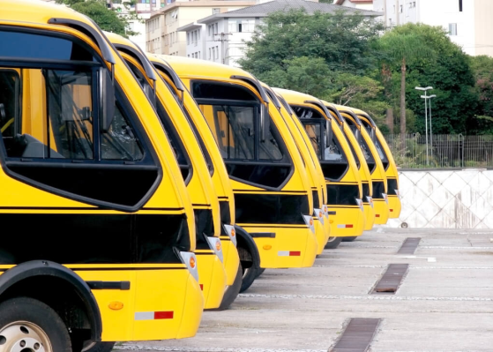
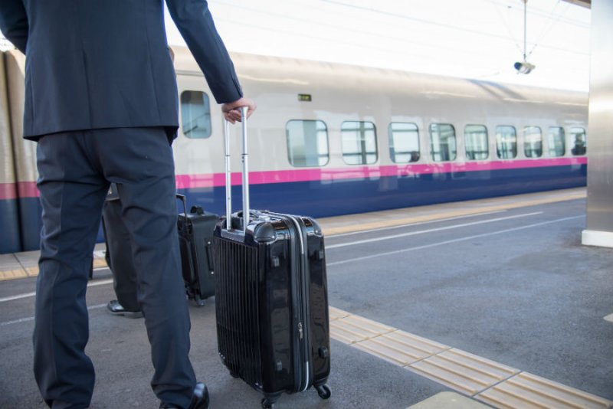

PROCES
2). Zaproponujcie środek transportu dla pracownika do miejscowości, w której odbędzie się szkolenie (np. pociąg, autobus, samolot) oraz transport w podróży powrotnej. Ustalcie godziny odjazdu-przyjazdu oraz koszt przejazdu (ceny biletów w obie strony). W tym celu wykorzystajcie podane źródła internetowe.

Slide 10




PROCES
3). Dokonajcie wyboru hotelu o dogodnej lokalizacji względem miejsca szkolenia. Ustalcie koszt pobytu pracownika. Pomocne będą dla Was wskazane źródła internetowe.

Slide 11
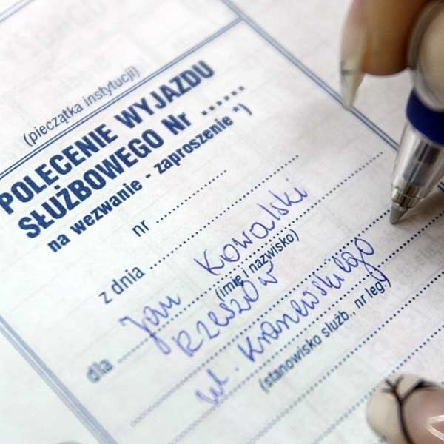

PROCES
4). Pomóżcie pracownikowi wypełnić formularz „Polecenie wyjazdu służbowego” z podanym terminem, miejscem i celem wyjazdu (strona 1 w formularzu). Wzór dokumentu znajdziecie w podanych zasobach internetowych.

Slide 12

PROCES
5). Dokonajcie rozliczenia kosztów podróży krajowej tuż po zakończeniu tej podróży przez pracownika (po jego powrocie). W tym celu odszukajcie w Internecie „Kalkulator krajowej podróży służbowej” i wypełnijcie zamieszczony formularz. W rozliczeniu należy uwzględnić ceny wszystkich biletów za przejazd i koszt pobytu w hotelu (rachunek za pobyt). Pracownik przed udaniem się w podróż nie pobrał żadnej zaliczki.

Slide 13


ŹRÓDŁA
proedu.uni.lodz.pl › Projekt-LINK_Program-szkolenia
http://www.spec-bhp.pl/Szkolenia_BHP_Ramowe_programy_szkolen.php
http://www.orpeg.pl/index.php/program-konferencji
https://www.e-podroznik.pl/
https://www.kayak.pl/hotels/Krakow,Polska-c9856/2020-08-28/2020-08-29/2adults?isSEM=true&sort=rank_a

Slide 14

ŹRÓDŁA
http://www.druki.gofin.pl/polecenie-wyjazdu-sluzbowego-i-rachunek-kosztow-podrozy,wzor,75,62,218.html
https://kalkulatory.gofin.pl/Kalkulator-krajowa-podroz-sluzbowa,12.html

Slide 15
EWALUACJA
Liczba punktów | 2 | 3 | 4
Zawartość merytoryczna pracy nr 1. | Praca słaba merytorycznie. Brakujące elementy. | Praca dobra merytorycznie. Brak lub niewielkie błędy. | Praca bardzo dobra merytorycznie. Poprawne treści.
Zawartość merytoryczna pracy nr 2. | Praca słaba merytorycznie. Brakujące elementy. | Praca dobra merytorycznie. Brak lub niewielkie błędy. | Praca bardzo dobra merytorycznie. Poprawne treści.
Zawartość merytoryczna pracy nr 3. | Praca słaba merytorycznie. Brakujące elementy. | Praca dobra merytorycznie. Brak lub niewielkie błędy. | Praca bardzo dobra merytorycznie. Poprawne treści.
Zawartość merytoryczna pracy nr 4. | Praca słaba merytorycznie. Brakujące elementy. | Praca dobra merytorycznie. Brak lub niewielkie błędy. | Praca bardzo dobra merytorycznie. Poprawne treści.
Zawartość merytoryczna pracy nr 5. | Praca słaba merytorycznie. Brakujące elementy. | Praca dobra merytorycznie. Brak lub niewielkie błędy. | Praca bardzo dobra merytorycznie. Poprawne treści.
Zaangażowanie w pracę grupy, trafność uwag i wniosków. | Słabe zaangażowanie, brak trafnych uwag i wniosków. | Duże zaangażowanie, kilka trafnych uwag i wniosków. | Bardzo duże zaangażowanie, trafne uwagi i wnioski.

Slide 16


PUNKTY | OCENA
< 8 | niedostateczny
9 - 8 | dopuszczający
14 - 10 | dostateczny
19 - 15 | dobry
23 - 20 | bardzo dobry
24 | celujący

Slide 17

KONKLUZJE – WNIOSKI KOŃCOWE
Jakie korzyści osiągnęliście z realizacji tego projektu?
Mieliście możliwość praktycznego zastosowania swojej wiedzy i umiejętności w organizowaniu wyjazdu służbowego i dopełnieniu wszelkich formalności z nim związanych.
Mogliście w ciekawy sposób utrwalić Waszą wiedzę.
Uczyliście się planowania
i organizacji własnej pracy.

Slide 18

KONKLUZJE – WNIOSKI KOŃCOWE
Nauczyliście się wykorzystywać Internet jako źródło informacji.
Nauczyliście się opracowywać informacje w różnych formach.
Uczyliście się trudnej sztuki współpracy w grupie.
Mogliście Waszą pracę zaprezentować na forum klasy i podzielić się swoją wiedzą i umiejętnościami.
Mogliście wyrazić swoje opinie i wysłuchać opinii i pomysłów swoich kolegów.

Slide 19

PORADNIK DLA NAUCZYCIELA
Podział na grupy może być dokonany według różnych kryteriów, np. ze względu na możliwości poznawcze uczniów, ich umiejętności, zainteresowania, tak aby „równo” rozłożyć siły w poszczególnych grupach.
Nauczyciel powinien dokładnie przeanalizować treści wspólnie z uczniami, aż do momentu ich zrozumienia przez uczniów. Powinien jednak bardziej służyć im pomocą, radą, wyjaśnieniami, a nie gotowymi rozwiązaniami. Taka metoda będzie dobrą formą wdrażania do samodzielności.

Slide 20

PORADNIK DLA NAUCZYCIELA
Nauczyciel może pomagać uczniom, gdy pracują w grupach zadając im pytania naprowadzające. Należy pamiętać, że uczą się oni nowego procesu pracy zespołowej.
Nauczyciel powinien podawać uczniom konkretne informacje dotyczące oceny ich osiągnięć, zarówno podczas pracy grupowej, jak i w trakcie podsumowania wyników.
Czas na realizację projektu powinien być dostosowany do możliwości uczniów. Nie jest z góry narzucony.

Slide 21
Projekt „Innowacyjne narzędzia w edukacji zawodowej dla niesłyszących” korzysta z dofinansowania otrzymanego od Islandii, Liechtensteinu i Norwegii w ramach funduszy EOG.

